Slide 1
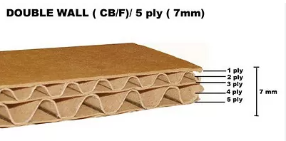
JUDUL KARYA by DAPIT SANJAYA
NPM 2222
SOAL NOMOR 1 :
A3 PORTRAIT
BACKGROUND BEBAS
SUSUNAN SAMA
TEMPLATE BEBAS
MODIFIKASI DESAIN KONSEP BEBAS
Stool dengan konsep desain Gigi
……………………………………………………kalau Bahasa inggris beri terjemahan kata kuncinya misal banana chair….banana (pisang)………………………………………………………………………………………………………………………………………………………………………………………………………………………………………………………………………………………………….
Gambar inspirasi awal
Gambar modelling 1 atau 2 skp (rangka dalam terlihat = ada yg bagian transparan)
MODELLING OK :
Nabil
Raihan
Bagus
Septi
Deo
Spesifikasi Produk :
Corrugated Cardboard (Kardus)
Double wall
Ketebalan: 7 mm - 8 mm.
Struktur: 5 Lapisan (5 Ply) -> 3 Liner (lapisan datar) + 2 Medium/Flute (lapisan bergelombang).
Kapasitas Beban : max 180 kg
Penggunaan : Ruang/resto dimananya
Gambar modelling skp (rangka dalam terlihat = ada yg bagian transparan)
Skema dan warna material
TORTILLA BROWN #997950

